Slide 1
2014-2020 metų Europos kaimynystės priemonės Latvijos, Lietuvos ir Baltarusijos bendradarbiavimo per sieną programa
Internetinis seminaras 2020 m. gegužės 26 d.

Slide 2
Turinys
1. Paramos sutartis
2. Projekto valdymas
3. Projekto pakeitimai
4. Ataskaitų teikimo ir projektų
viešinimo reikalavimai
5. Projekto užbaigimas

Slide 3
1. Paramos sutartis

Slide 4
Nuo JSK sprendimo iki paramos sutarties pasirašymo
JSK
Laiškas pagrindiniam partneriui (PP), kuriame nurodytas JSK sprendimas ir paramos gavimo sąlygos, kurias reikia išpildyti.
Sąlygos
Paramos gavimo sąlygų išpildymas ir VI patvirtinimas. PP teikia JTS pataisytą paraišką, biudžetą, atnaujintą techninę dokumentaciją. Oficialus patvirtinimas siunčiamas tik PP.
Pasiruošimas
Patvirtinta paraiška ir biudžetas yra verčiami į rusų (baltarusių) kalbą ir teikiami patvirtinimui Baltarusijoje. Už registraciją atsakingas BY partneris(-iai).
BY patvirtini-mas
PP teikia JTS šiuos dokumentus: partnerystės sutartį, pirkimų planą, finansinio identifikavimo formą ir registracijos BY įrodymą.
Sutartis
Sutarties e-versija PDF formatu siunčiama pasirašyti PP. Pasirašytas popierinis dokumentas per JTS siunčiamas pasirašyti VI. Švenčiame☺ ir ruošiamės tolimesniems darbams....

Slide 5
Projekto patvirtinimas ir registracija Baltarusijoje
UŽSIENIO REIKALŲ MINISTERIJA
BY PARTNERIS
EKONOMIKOS MINISTERIJA
2019 rugsėjo 29 d. Ministrų tarybos rezoliucija №661
Pateikia išvadą
Registruoja projektą
Pateikia registracijos įrodymą pagrindiniam partneriui, kuris dokumentus perduoda JTS
Konsultuokitės su JTS filialo Baltarusijoje (Minske) informacijos specialiste!!!
5
Notes:
NB: The dates of the project registration in Belarus do not coincide with the dates of the project implementation after the GC signature. Please, do not forget to amend the project registration dates in the Ministry of Economy.
NB2: Do not forget to submit the progress report to the Ministry of Economy annually till January 15 of the year following the reporting year

Slide 6
Atleidimas nuo mokesčių Baltarusijoje
Ministrų Tarybos patvirtintas prekių, darbų ir paslaugų, numatytų TTP projektams įgyvendinti, sąrašas yra atleidimo nuo mokesčių pagrindas
Paramos dalies atleidimas nuo mokesčių
Ekonomikos ministerija
Bendrojo finansavimo dalies atleidimas nuo mokesčių
Regioninis vykdomasis komitetas, Minsko m. vykd. komitetas
6
Это изображение, автор: Неизвестный автор, лицензия: CC BY

Slide 7
Paramos sutartis
Įsipareigojimai.
Svarbu visiems!
Sutarčių šalys
Paramos sutarties, projekto aprašymo ir biudžeto nuostatos.
Gairių pareiškėjams ir paramos gavėjams nuostatos.
Aktualūs ES ir nacionaliniai teisės aktai
Paramos
sutartis
Partnerystės
sutartis
VI
PP
PARTNERIAI
<a href="https://www.freepik.com/free-photos-vectors/banner">Banner vector created by katemangostar - www.freepik.com</a>
Notes:
GC signed between MA and LB only (parties). Contractual relations between LB and Bs based on PA. No contractual relations between MA and Bs!
At the same time! For all the parties (MA, LB, Bs) the following apply:
Provisions of Grant Contract and Annexes (Annex I Project Description and Budget);
Rules and provisions in Guidelines for Applicants and Annexes;
EU and national legal acts.

Slide 8
Projekto įgyvendinimas ir sutarties įvykdymas
Paramos sutarties įvykdymas
Sutartis pasirašyta
Pradžios data
Veiklos
Pabaigos data
Galutinės paramos sumos pervedimas
Projekto įgyvendinimas
Notes:
Launch date: 2 options. Fixed in GC (article 2.1). Before launch date such costs can be eligible: 1) preparation of technical documentation (works), but not earlier than 17.12.2015, 2) preparation of strong partnership related to preparation of GAF (incurred and paid after the Call of Proposal), procurement procedures, following the relevant rules of the Programme.
Launch date – End date = implementation period, one of major criteria for eligibility of costs.
End date: all activities must be finalized, expenditure verification starts immediately after it. Preparation of FR 2 month before the end date. After the end date only such costs may be eligible: costs related to the Final report (expenditure verification, audit);
Balance payment by MA - end of project execution, any Beneficiary has an obligation to keep equipment and infrastructure at least 5 years after it.

Slide 9
Mokėjimo schema (paramos dalis)
Projekto trukmė | 0-12 mėnesių | 12-24 mėnesių | Visi
Pirmas avansinis mokėjimas | 40% | 30%
Tolesni avansiniai mokėjimai(-as) | ≤ 40%* | kiekvienas ≤ 25%*
Galutinis mokėjimas | Balansas | Balansas | Tinkamų išlaidų kompensavimas
≤ 80%
≤ 80%
Didelių infrastruktūros projektų mokėjimo schema gali būti kitokia
Notes:
All payments made of EU funding.
The total sum of pre-financing (advance payments) cannot exceed 80% of total EU funding. Where the consumption of the previous pre-financing is less than 70 %, the amount of the new pre-financing payment is reduced by the amount corresponding to the difference between the 70 % of the previous pre-financing payment and the amount actually consumed of the previous pre-financing payment.
All payments are done to the LB within 25 working days after the MA receives the request for payment accompanied with progress/final report approved by the JTS (except for the 1st Advance payment).

Slide 10
Nuo sutarties pasirašymo iki įgyvendinimo. Auditas
Paslaugos pirkimas
Audito paslaugą reikia pirkti tik LT ir BY partneriams. Už LV partnerių auditą atsakinga Aplinkos apsaugos ir regioninės plėtros ministerija
VI patvirtinimas
Oficialus patvirtinimo laiškas siunčiamas PP. Tik jį gavus galima pasirašyti audito paslaugų sutartį.
Pasirašoma audito paslaugų sutartis
PP siunčia informaciją apie pasirinktus auditorius JTS (VI).
Daugiau apie auditorius: https://www.eni-cbc.eu/llb/en/beneficiaries-zone/recommendations-for-the-selection-of-an-auditor-in-lithuania-belarus/4211

Slide 11
2. Project management
2. Projektų valdymas
Notes:
Project management can resemble the iceberg. Icebergs of the Antarctic calve (form) from floating ice shelves and are a magnificent sight, forming huge, flat “tabular” structures. Only a small part of the iceberg is visible above the water but the major part of it is hidden below the water.
So can be the project: you have defined the scope, budget, time and objectives, however when you start the implementation you realise that there is so much more effort needed, that the plans have to be revised, the additional time will be needed to implement the tasks, more leadership will be needed to involve and motivate the partners. Thus proper project management and monitoring systems should be put into place to ensure successful project implementation that I will present to you in the upcoming slides.
https://www.britannica.com/science/iceberg/Iceberg-size-and-shape

Slide 12
Projektų valdymas – nuo ko pradėti?
Pasitikslinkite su partneriais
projekto pradžios ir pabaigos datas
Peržiūrėkite sutartinius įsipareigojimus ir įsitikinkite,
kad visi partneriai juos suprato
Peržiūrėkite projekto aprašymą ir darbo planą
Paskirkite ir apmokykite personalą, paskirstykite funkcijas ir atsakomybę
Notes:
Your project is about partnership and cooperation: all partner organisations need to feel from the beginning they play a role in project implementation, and can
influence the decision-making on the project.
Note: even if you have started implementation, we recommend to listen to these advices and review your procedures one more time to make sure the project is progressing effectively !
So your project implementation first steps will include:
Clarify the project start date and when the costs are eligible; when partners can sign agreements, make payments. Make sure partners as well understand when is the project end date.
Re-read the contractual obligations and Partnership agreement and ensure all provisions are well understood;
Ensuring that each beneficiary understands the programme and the specific national rules applicable in their country to their organisation (including
possible contract registration procedures, etc.);
Ensure all Beneficiaries get familiar with the final version of the Project description, as it was amended during clarification procedure.
Review the work plan and make a detailed plan of the launching phase including:
o Assigning staff, if needed;
o Training staff, ensuring they understand the rules applicable to the project (in particular the procurement and visibility rules, as well as
monitoring and reporting obligations);

Slide 13
Projekto valdymas – nuo ko pradėti?
Parenkite apskaitos, vidaus kontrolės ir
archyvavimo sistemas
Parenkite projekto pažangos ir rodiklių stebėsenos (monitoringo) sistemas
Tinkamai planuokite biudžetą ir išlaidas siekiant išvengti finansinių srautų problemų
Sutarkite dėl
vidinės ir išorinės komunikacijos kanalų
Notes:
NOTE: the complexity of the systems should align with the compexity of the project !
Setting-up accounting, adequate internal controls and a good document archiving system;
Setting good project monitoring system to follow up on project progress towards achievement of planned objectives, indicators and results.
Good financial planning to prevent cash-flow problems.
Agree on internal and external channels of communication – effective communication is one of the essencial elements of project success and avoidance of misunderstandings. Also it is important in order to timely react to difficulties or delays in implementation and modify the project accordingly.
All these topics should be discussed with all the beneficiaries during your Kick-off meeting
agree on joint understanding of project results;
Review activities, results, indicators;
Roles and responsibilities of each partner;
Procedures and reporting and monitoring tasks;
Share understing of budget,financial flows and eligible costs
Internsal and external channels of communication (brand/logo)
Approve and detail the working plans
Divide tasks between staff (official appointment to the project)
Project implementation ndatesif any modifications are needed

Slide 14
Pirminio susitikimo svarba
Project Description
Action plan
Activities
Indicators
Visus šiuos klausimus turite aptarti pirminio susitikimo su partneriais metu
Įsitikinkite, kad vienodai suprantate projekto esmę ir siektinus rezultatus
Peržvelkite veiklas, pasiekimus, rodiklius
Kiekvieno partnerio atsakomybes ir funkcijas
Oficialiai paskirkite personalą ir patvirtinkite valdymo struktūras
Patvirtinkite detalius planus su terminais
Sutarkite dėl komunikacijos priemonių bei atsiskaitymo ir stebėsenos užduočių
Įsitikinkite, kad vienodai suprantate biudžeto reikalavimus, pinigų srautus ir tinkamas išlaidas
Project budget
Categories of expenditure
Justification of costs
limits amounts, units, unit rat(es)
Notes:
Užtikrinkite, kad siektini projekto rezultatai yra nekintantys (kas, kur, kada, ką, kaip ir kodėl)
Įsitikinkite, kad jūsų projekto komanda supranta projekto esmę bei žino siektinus rezultatus ir savo atsakomybes
Įsitikinkite, kad, laikydamiesi sudaryto įgyvendinimo grafiko, spėsite pasiekti projekto tikslus
Siekite nustatytų tikslų
Užtikrinkite veiksmingą vidinę ir išorinę komunikaciją
Laikykitės terminų, informuokite JTS apie sunkumus
Valdymo struktūra – projekto valdymas kasdieniu ir strateginiu lygmeniu
In the previous slides the information on the formal establishment of management and monitoring system was presented, however, it is always more effective to meet in person (online) and to discuss the project, to agree on the main issues of implementation and come to the joint understanding of project objectives.
For successfull project implementation you need knowledge and correct information. Where to find it? Detailed information regarding how project should be implemented is already set up in your final version of the Application Form –Project Description that has been agreed with the JTS. Note that there were modifications implemented during the clarification process thus make sure all partners are acquainted with the final version of the project description.
Check one more time all the activities, schedule and budget at the very beginning and make sure each Beneficiary gets acquainted!
Thus all these topics should be disccused with the partners in kick-off meting to:
-Agree on joint understanding of project results;
- Review activities, results, indicators; Project implementation status and if any modifications are needed
Roles and responsibilities of each partner;
Appoint and divide tasks between staff (official appointment to the project) and establish the structures (e.g. approve SC, PMC membership, rules of procedure, etc.)
Note: -PM is one of most important persons for success of the project, he/she will have a leading role in project implementation, motivation of partners, management and coordination of activities. The person should have project management experience and good knowledge of English. The FM should have experience in financial project management. In addition make sure you involve technical staff necessary for successful project implementation in articular procurement and construction experts, upon need.
Approve and detail the working plans with the set deadlines
discuss internal and external channels and tools of communication (think also of project presentation in the public - brand/logo)
Procedures and reporting and monitoring tasks;
Share understanding of budget, financial flows and eligible costs
Set Internal and external channels of communication (think also of project presentation in the public - brand/logo)
Project implementation status and if any modifications are needed
Managing effectively project progress implies that you have the information needed to take appropriate management decisions.
Setting-up a project Steering committee/group including representatives of the
lead beneficiary and all partners can be a good instrument to support
implementation, appropriate coordination and communication. It can involve also
external experts, regional authorities, other key stakeholders or target groups
representatives in its work (or part of its work) to ensure information flows between
the project and the outside world and get relevant input for successful
implementation.
For effective management need systemic collection of information on project and partner level;

Slide 15
Valdymo ir stebėsenos sistema
Kaip matuosime pažangą?
Kaip užtikrinsime pasiekimų kokybę?
Kokie užduočių atlikimo terminai?
Kaip kontroliuosime biudžetą ir finansinius srautus?
Kas už ką moka?
Ar numatytas grįžtamasis ryšys (statistika, vertinimas, atsiliepimai)
Kas už ką atsakingas?
Notes:
Kas bus už ką atsakingas?
Kas už ką mokės?
Kokie bus užduočių atlikimo terminai?
Kaip bus užtikrinama produktų ir rezultatų kokybė?
Kaip bus įvertinama veiklos, rezultatų, produktų ir tikslų siekimo pažanga?
Kaip bus kontroliuojamas biudžetas ir pinigų srautai?
Ar bus atliekamas rizikos įvertinimas ir planuojamos atitinkamos priemonės?
Ar bus atliekamas veiklos/ pasiekimų vertinimas (įvertinimo lapai, statistika ir tt.)?
In order to reach your project objectives you will need to put in place a sound management and monitoring system, in partnership.
Internal monitoring is your tool to support effective management and decision- making and prepare for reporting.
A number of steps have to be undertaken from the very beginning of the project
Establishment of monitoring system for monitoring of:
-use of funds;
-implementation of activities;
-achievement of planned results;
-risk management.
Monitoring allows to answer on the status of implementation of your project
The monitoring and evaluation activities are necessary to check project progress, identify any problem and deal with it, adapt
to changing circumstances, build on successes, assess whether you are achieving
your expected results and adjust as necessary.
Financial monitoring may also allow to plan payment requests on time.

Slide 16
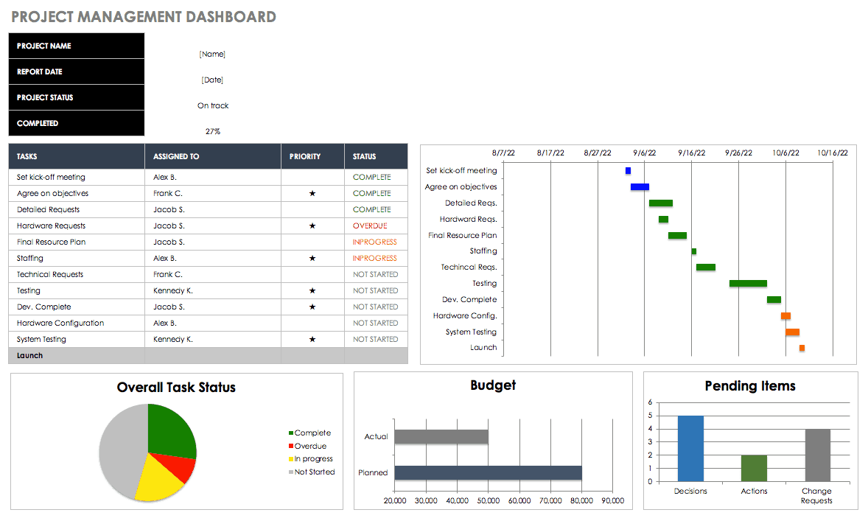
Stebėsenos sistema rinkti patikimą informaciją
Patikima ir laiku gaunama informacija, tinkama naudoti ataskaitoms
Paskirti atsakingi asmenys ir užduotys
Nustatyti duomenų šaltiniai stebėsenai
Įtraukta visa projektui būtina informacija ir ji reguliariai atnaujinama
Sutarta dėl bendrų šablonų ir internetinių priemonių (Basecamp, Slack, Todoist, Google priemonės, Excel lentelės, Gantt diagrama)
Example: https://www.smartsheet.com/free-excel-dashboard-templates
Notes:
Managing effectively project progress implies that you have the information needed to take appropriate management decisions.
For effective management need systemic collection of information on project and partner level;
Even if it seems that planning phase is already passed, it is not. Good project planning and monitoring should lead through the whole project implementation period in order it would be succesfully closed.
NOTE: Ensure regular and clear collection of information on partner and project level!
Relevant, reliable and timely information applicable for reporting purposes
Appoint responsible persons and define tasks for data collection;
Establish sources of data for monitoring (grant contract,
partnership agreement, project logframe, indicators,budget and financial plan, work-plan, sub-contracts, financial records (bookkeeping system), questionnaires)
Include all project relevant data and update regularly
Agree on joint templates for data collection and online tools (Basecamp, slack, Todoist, Google applications, Excel tools for control purposes)
Collect information on a regular basis, in a systematic way: data collection
should become part of the daily work routine (e.g. entering the information
after each event, each sub-contract...);
▪ Check if data you will collect will be also useful for project reporting according
to the programme requirements
▪ Be selfish: data gathering will help you in ensuring the project will be effective
and successful

Slide 17
Oficialus susirašinėjimas
2 Paramos gavėjas
3 Paramos gavėjas, etc.
JTS
JTS
PPG(LB)
JTS
Visas oficialus susirašinėjimas vyksta tarp Pagrindinio paramos gavėjo ir JTS (paskirtų PV/FV)
Susisiekite su jūsų projekto vadovu/ finansų vadovu JTS iškilus klausimams ar problemoms
Notes:
All correspondence with the projects is conducted through LB (e.g. in case of request for clarifications to PR, LB should gather information from all beneficiaries and prepare letter to JTS). Please remember to take care of the proper information flows between beneficiaries. LB should share all information with other beneficiaries.
In official correspondence you have to use English (only annexes to reports can be provided in national languages), however while contacting JTS employees you can use national lanaguages – don’t be afraid to contact us – your PM/ FM, problems are easier to solve as early as it is possible, since all decisions of the Programme bodies require time. Please keep all documents related to the project implementation stored and available e.g. for control purposes.
You can come for consultations to JTS and BOs – to say.
As well all Beneficiaries are welcome to consult JTS whenever needed –say it

Slide 18
Pagrindinis dėmesys: Rezultatams
Siekite ilgalaikio poveikio už projekto ribų tikslinėms grupėms
Kokybinis pokytis
(Rezultatas/konkretūs tikslai, bendras tikslas)
Situacijos, elgesio, požiūrio pokytis
Rezultatų rodikliai
Tiesioginiai, apčiuopiami projekto pasiekimai
(Produktas/ output)
Seminarai, įranga, statiniai
Veiklų rodikliai
Notes:
Your project is approved in order to improve the situation, a long-term change outside the project: thus when monitoring the intermediary achievements- outputs- keep an eye on how you are progressing towards achievement of the project results. You will have to report them in the Final report as well: check the Logframe again in the Reporting form.

Slide 19
Įgyvendinimo problemos:
Programos reikalavimų nežinojimas
Nekvalifikuotas/ perkrautas personalas/ ekspertų trūkumas (statybų, viešųjų pirkimų)
Projekto vadovai nemoka anglų kalbos
Neveiklūs paramos gavėjai
Vėluojama įgyvendinant veiklas, blogas planavimas ir netinkama komunikacija
Netinkamas biudžeto planavimas: finansinių srautų problemos, neužtenka lėšų
https://nelsonbj.wordpress.com/category/humor-2/page/3/
Notes:
Kruopščiai įvertinkite pakeitimų poreikį, jų tinkamumą bei poveikį projekto rezultatams ir tikslams
Pateikite aiškų bei argumentuotą pakeitimų poreikio pagrindimą
Pakeitimus planuokite iš anksto, nepalikite jų paskutinei minutei
Skirkite pakankamai laiko prašymų dėl pakeitimų pateikimui ir jų įsigaliojimui
Įvertinkite galimą riziką ir išorinius veiksnius, pavyzdžiui: sąlygas infrastruktūros darbams, viešąją nuomonę ir pan.
Laikykitės Programos taisyklių ir nacionalinės teisės aktų, pavyzdžiui: viešųjų pirkimų, statybos, darbo teisės, ir t.t.
Managing effectively project progress implies that you have the information needed to take appropriate management decisions.
For effective management need systemic collection of information on project and partner level;
Even if it seems that planning phase is already passed, it is not. Good project planning and monitoring should lead through the whole project implementation period in order it would be succesfully closed.
NOTE: Ensure regular and clear collection of information on partner and project level!
Relevant, reliable and timely information applicable for reporting purposes
Appoint responsible persons and define tasks for data collection;
Establish sources of data for monitoring (grant contract,
partnership agreement, project logframe, indicators,budget and financial plan, work-plan, sub-contracts, financial records (bookkeeping system), questionnaires)
Include all project relevant data and update regularly
Agree on joint templates for data collection and online tools (Basecamp, slack, Todoist, Google applications, Excel tools for control purposes)
Collect information on a regular basis, in a systematic way: data collection
should become part of the daily work routine (e.g. entering the information
after each event, each sub-contract...);
▪ Check if data you will collect will be also useful for project reporting according
to the programme requirements
▪ Be selfish: data gathering will help you in ensuring the project will be effective
and successful

Slide 20
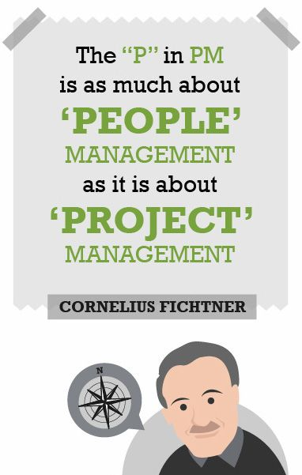
Pagrindinės žinutės išsinešimui:
Tinkamų valdymo sistemų sukūrimas svarbus, bet dar svarbiau yra partnerystės ryšiai: lyderystė, komunikacija, pasitikėjimas, kultūra ir tradicijos, bendros vertybės ir problemų sprendimas partnerystėje;
Laiku, reguliari ir patikima informacija bus ne tik pagrindas priimti tinkamus valdymo sprendimus, bet ir rengiant ataskaitas;
Būkite aktyvūs, o ne reaguojantys: numatykite į priekį (rizikas), priimkite iššūkius ir kreipkitės pagalbos į partnerius ir Programos institucijas
https://www.wrike.com/blog/15-project-management-quotes-to-live-by-infographic/
Notes:
Summarising the presented information here are some take away notes for the success of your project implementation.

Slide 21
3. Pakeitimai projekte

Slide 22
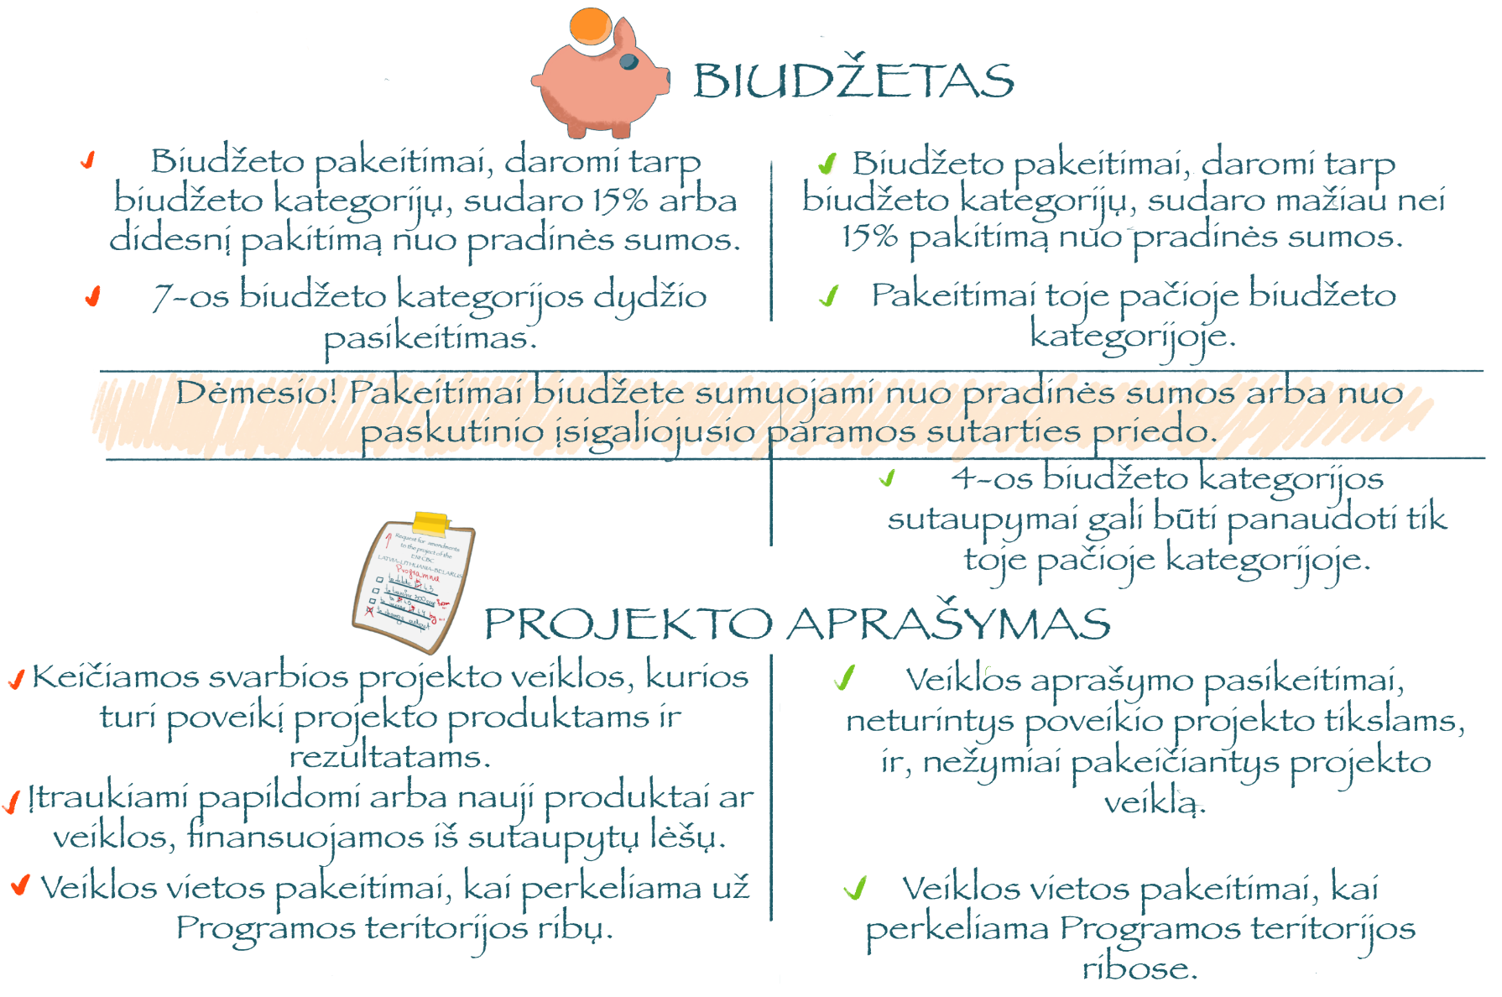
Kuo skiriasi esminiai ir neesminiai pakeitimai?

Slide 23
Kuo skiriasi esminiai ir neesminiai pakeitimai?

Slide 24
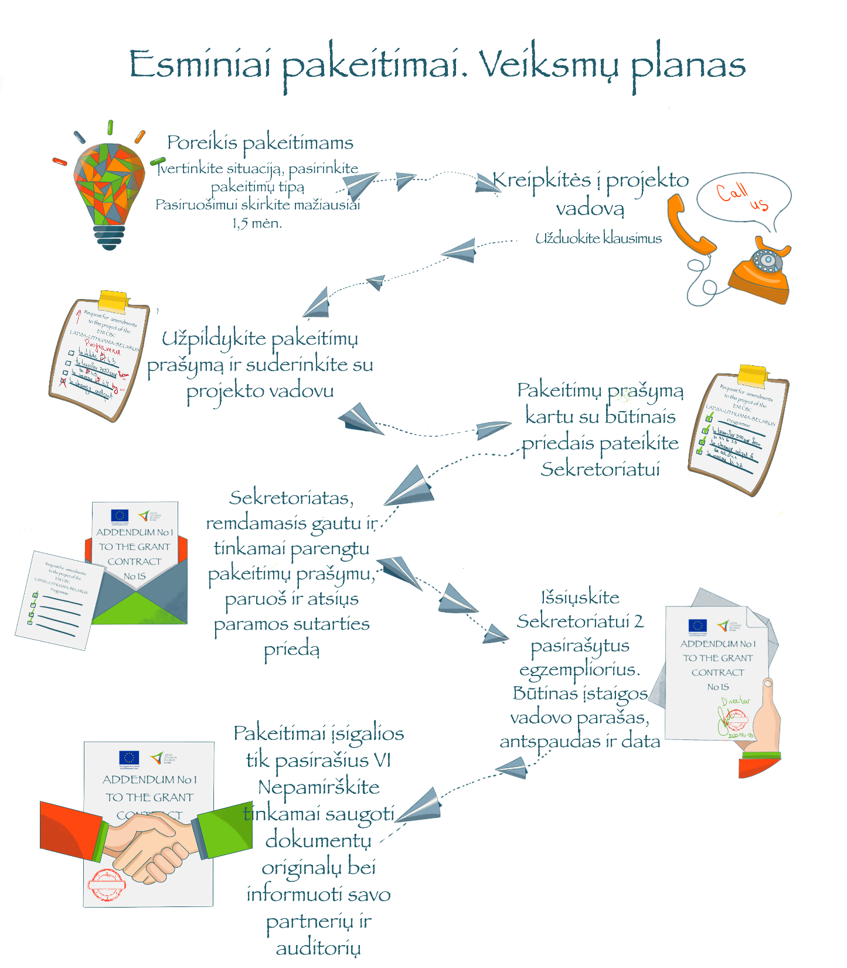
Esminiai pakeitimai. Veiksmų planas

Slide 25
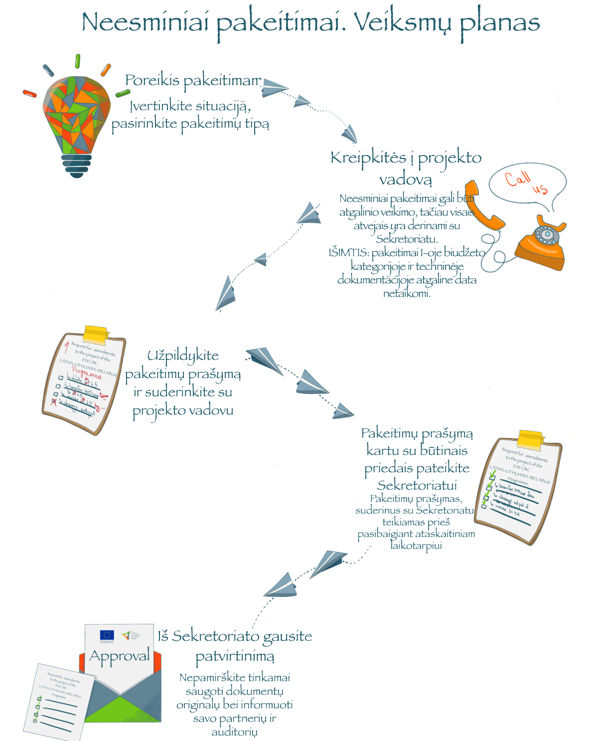
Neesminiai pakeitimai. Veiksmų planas

Slide 26
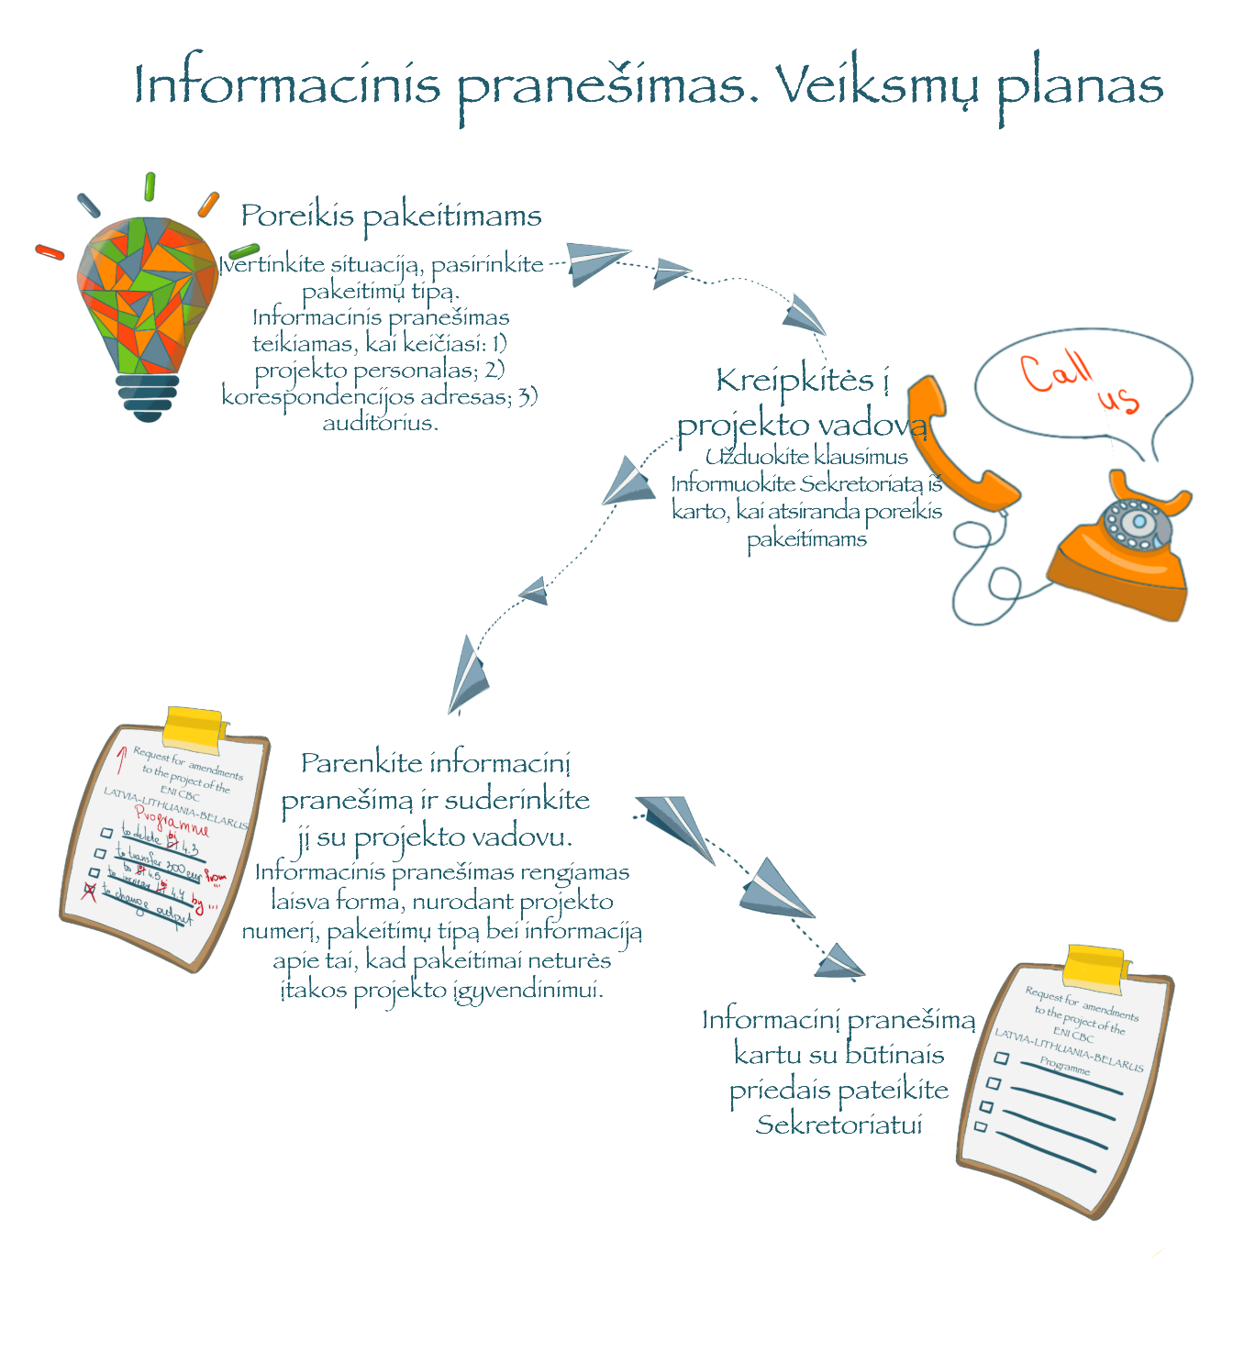
Informacinis pranešimas

Slide 27
Ką galima ir ko negalima daryti
Visais projekto įgyvendinimo klausimais tarkitės su projekto vadovu. Komunikacijos kanalai: pagrindinis paramos gavėjas – Sekretoriatas; kiti paramos gavėjai – pagrindinis paramos gavėjas.
Skirkite pakankamai laiko pakeitimų prašymams: esminiams – bent 1,5 mėn. iki jų įsigaliojimo; neesminiams – bent 1 mėn. iki ataskaitinio laikotarpio pabaigos.
Pakeitimų prašymų projektus suderinkite su Sekretoriatu.
Nepradėkite įgyvendinti pakeitimų, jų nesuderinus ir Sekretoriatui nepatvirtinus.
Atbuline tvarka neįgyvendinkite pakeitimų, kurie nebuvo suderinti su Sekretoriatu.
Neatsižvelgti į pakeitimų tarp biudžeto kategorijų dydį.

Slide 28
COVID-19
Gairės dėl projektų įgyvendinimo pandemijos metu
https://www.eni-cbc.eu/llb/data/public/uploads/2020/04/the-eni-cbc-lv-lt-by-guidance-pandemic.pdf

Slide 29
4. Ataskaitų teikimo ir projektų viešinimo reikalavimai

Slide 30
Pažangos ir galutinė ataskaitos
Turinys | pažanga | bendrieji pasiekimai
Rengimas | ataskaitinio laikotarpio pabaiga | 2 mėn. iki projekto užbaigimo
Kiekvienas paramos gavėjas individualią ataskaitą teikia auditoriui | 10 kal.d. po ataskaitinio laikotarpio pabaigos | 10 kal.d. po projekto užbaigimo
Teikimas Sekretoriatui | 45 k.d. po ataskaitinio laikotarpio pabaigos | 2 mėn. po projekto užbaigimo
Konsoliduotos ataskaitos teikimas Sekretoriatui | pagrindinis paramos gavėjas | pagrindinis paramos gavėjas
Mokėjimo prašymas | teikiamas | teikiamas
Pagrindžiantys dokumentai | lydraštis, pilna ataskaitos e-versija, priedai (20 lentelė, Gairės)
Notes:
Failure to submit the report in time – to inform the JTS 14 cd in advance.

Slide 31
Pagrindžiantys dokumentai/priedai (20 lentelė, Gairės):
Ekonominės klasifikacijos formos (LT)
Mokėjimo prašymas
Tarptautinio konkurso paskelbimo įrodymai
Auditorių ataskaitos
Atliktų darbų pripažinimo tinkamais naudoti ir perdavimo aktai
Produktų ir veiklų pasiekimų įrodymai
Kitų produktų sukūrimo įrodymai
Paramos gavėjų patvirtinimo raštai
Įgaliojimas
Deklaracija dėl infrastruktūros tvarumo užtikrinimo
Notes:
Supporting documents and their submission:
1. Individual expenditure verification reports, i.e. Audit reports (original);
2. Request for payment (original);
3. Economic Classification of Requested Amount (LT beneficiaries only) (original);
Economic Classification of the Expenditures (LT beneficiaries only) (original);
4. Proof of the international tender publication (certified copy);
5. Exploitation/ commissioning acts for works and proof of registration; otherwise, acceptance acts (certified copy);
6. Evidence of soft activities implementation: - list of participants with signatures;- agenda; - photos with visible communication elements; - other evidence developed. (copy)
7. Evidence of other outputs achieved:- documents developed;- communication materials;- pictures of infrastructure, equipment, etc. (copy)
8. Letter of endorsement signed by each beneficiary, except for the LB (certified copy)
9. Authorisation for signatory, if needed only (certified copy)
10. Declaration on infrastructure sustainability for 5 years (original).

Slide 32
Ką galima ir ko negalima daryti
Vadovaukitės ataskaitos pildymo instrukcijomis*.
Pagrįskite nukrypimus, pavyzdžiui, nuo įgyvendinimo laiko grafiko.
Nuolat rinkite veiklų įgyvendinimo įrodymus.
Fotografuokite renginius (projekto valdymo grupės susitikimus, festivalius ir kt.), įsigytą įrangą ir tvarkomus statybų objektus.
Rinkite e-renginių įrodymus.
Nekeiskite ataskaitos formos.
Nepateikite itin trumpos informacijos aprašomojoje dalyje.
Nepildykite atskirų ataskaitų kiekvienam partneriui.
Nelaukite paskutinės minutės, ypač kai yra reikalinga Sekretoriato pagalba.
* Instrukcijos dėl pažangos ir galutinės ataskaitos pildymo bus paskelbtos greitu metu!

Slide 33
Viešinimo reikalavimai I
eni-cbc.eu/llb – Projektų vykdytojams – viešinimas, informavimas ir komunikacija
Notes:
Make sure the EU emblem, the Programme logo and the inscription about the EU funding is visible on all of your communication products and during all activities.

Slide 34
Viešinimo reikalavimai II Kiekvienam paramos gavėjui:
Publikuoti bent po 2 straipsnius spaudoje/ interneto žiniasklaidos portaluose
Publikuoti informaciją partnerių interneto svetainėse
Pakabinti informacinius plakatus partnerių patalpose
Teikti JTS straipsnių ir kt. pasirodymų žiniasklaidoje kopijas ne vėliau kaip per 5 dienas
Informuoti JTS apie projekto renginius ne
vėliau kaip prieš 10 dienų
#latvialithuaniabelarus
#lvltby
#EUinmyRegion
Notes:
1. Publish at least 2 articles in press (or internet media portals) per beneficiary.
4. Publish the information about the project on all beneficiaries’ websites.
5. Display at least one informative poster in a publicly visible place (premises) of all beneficiaries.
7. Send to the JTS copies of all project appearances in mass media not later than 5 days after they are published.
8. Inform the JTS about the project events at least 10 days before they take place.
9. Tag the Programme (@LatviaLithuaniaBelarus) and include hashtags #latvialithuaniabelarus, #lvltby, and #EUinmyRegion in your project-related posts on social media.

Slide 35
Ką galima ir ko negalima daryti
Konsultuotis su JTS prieš atliekant viešinimo veiklas ir suderinti maketus
Fotografuoti projekto veiklas užtikrinant, kad nuotraukose matytųsi ES ir programos viešinimo elementai
Apsiriboti tik minimaliais viešinimo reikalavimais
Siekti projekto matomumo neturint aiškios vizijos ir nežinant Jūsų tikslinės grupės
Likti tamsiojoje pusėje – registruokitės į vebinarą komunikacijos klausimais 2020 m. birželio 9 d.!

Slide 36
5. Projekto užbaigimas

Slide 37
Galvoji, tai jau
pabaiga?
Tikrai dar ne
viskas baigta!
☺

Slide 38
Projekto pabaiga ir laikas po projekto užbaigimo
Užbaikite visas projekto veiklas iki projekto pabaigos datos.
Galutinės ataskaitos rengimą pradėkite ne vėliau kaip prieš du mėnesius iki projekto pabaigos.
Nedelsiant atlikite projekto vertinimą ir išlaidų patikrinimą.
Siekite efektyvaus bendradarbiavimo su partneriais ir po projekto užbaigimo
Paskirkite atsakingą kontaktinį asmenį 6 mėnesiams po projekto užbaigimo

Slide 39
5 metai po galutinio paramos išmokėjimo gavimo iš VI
Būtina išlaikyti:
Įranga ir infrastruktūra turi būti išlaikoma ir prižiūrima už tai atsakingų partnerių
______________________________________
Saugokite visus su projektu susijusius dokumentus (originalus/kopijas)
Taikykite Programos informavimo ir viešinimo reikalavimus visiems produktams ir rezultatams
Patikros metu užtikrinkite JTS/VI ir ES struktūroms laisvą priėjimą prie dokumentų, informacijos, projekto įgyvendinimo vietos.
5 metai po galutinės sumos išmokėjimo Programai dienos

Slide 40
Projekto produktų ir rezultatų tvarumas
Sukurtais produktais visuomenė gali naudotis nemokamai ir jie yra viešai prieinami
Produktai ir/ar rezultatai turi būti realūs ir tvarūs, naudojami ir po projekto pabaigos

Slide 41
Paramos grąžinimas
Projekto metu finansuota infrastruktūra yra reikšmingai pakeičiama, kai iš esmės pasikeičia projekto pobūdis, tikslai arba įgyvendinimo sąlygos, dėl kurių kiltų pavojus pirminiams projekto tikslams, – ES parama turi būti grąžinta Programos VI.
Jei per 5 metus po galutinio paramos išmokėjimo…
Nepagrįstai sumokėtas ES finansavimo sumas VI susigrąžina proporcingai atsižvelgdama į laikotarpį, kuriuo reikalavimai nebuvo įvykdyti.

